Slide 2
UTVECKLING AV E-ARKIV
2000
2005
2010
2015

Slide 3
Notes:
Varför har man inte kommit längre?

Slide 4
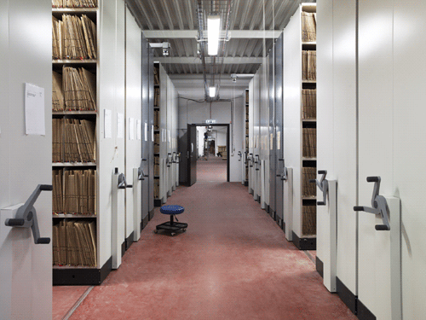
Ca X 1000 000 000 dokument
X 40
130000 Hyllmeter
x
7000 (ca antal dokument per hyllmeter)
Ca 250 kB / dokument = 239 TB
240 TB / 6TB (per Hårddisk)
= 40st Hårddiskar
Notes:
Dags att sluta prata om OM vi ska ha ett e-arkiv utan fokusera på hur

Slide 5
x20000000000
x144
x10000000

Slide 6
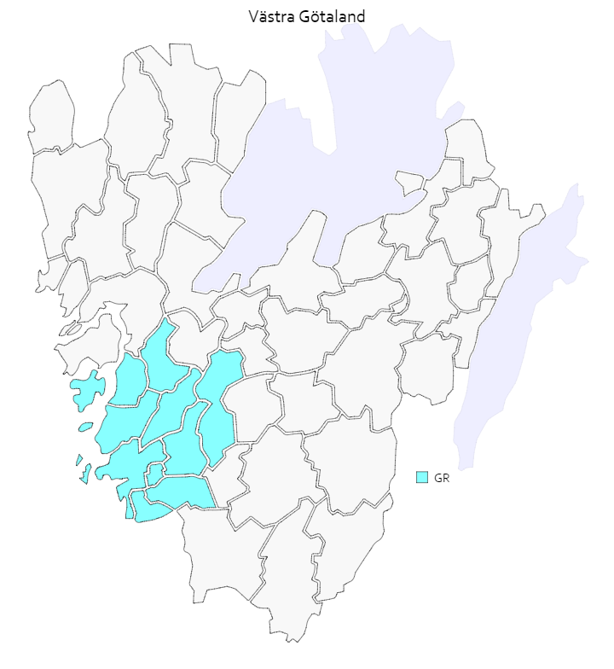
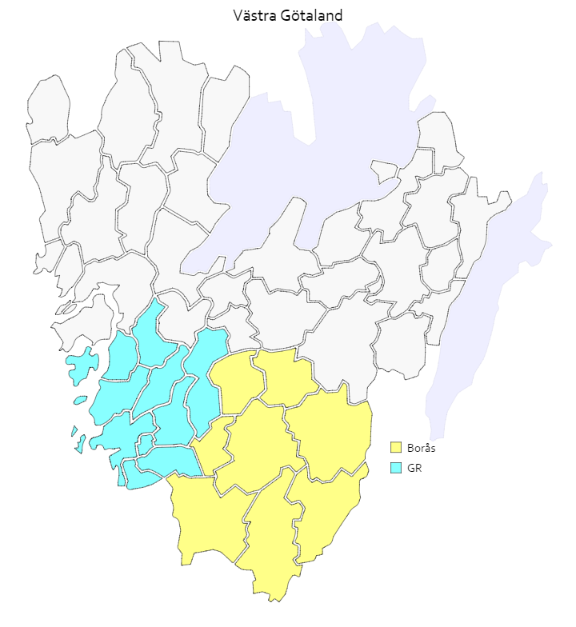
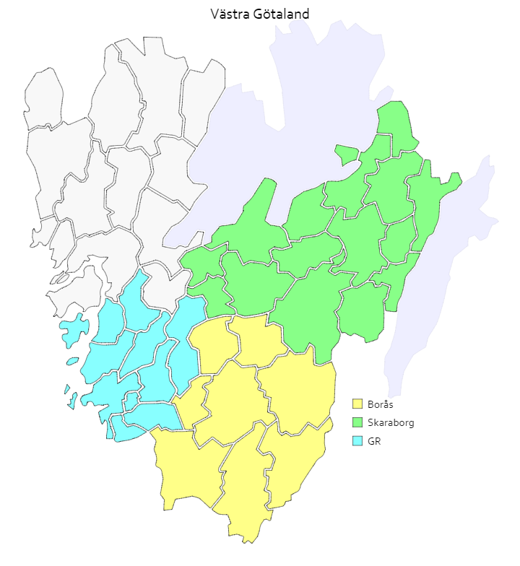
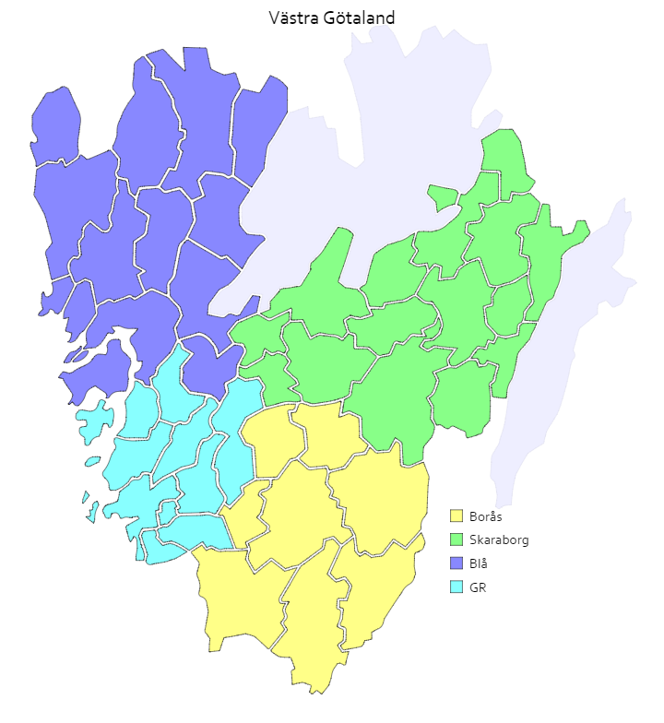
VästKom
Skaraborg
258 000
Fyrbodal
260 000
GR
970 000
Boråsregionen
280 000

Slide 7
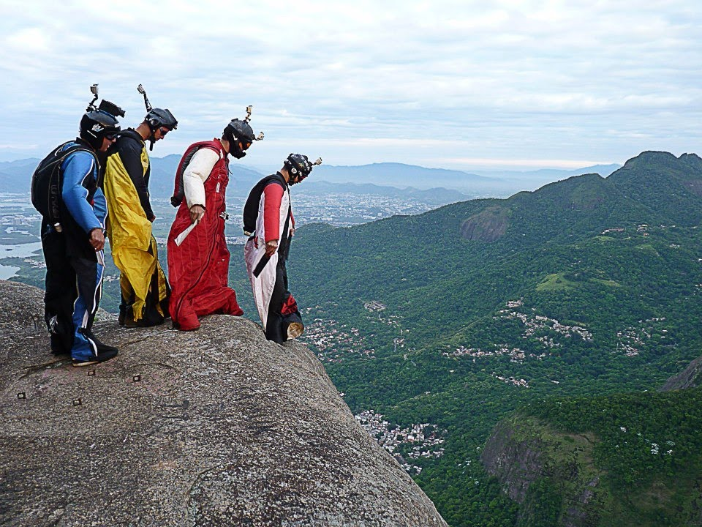

Slide 8
Notes:
Varför har man inte kommit längre?

Slide 9
KUNSKAP

Slide 10
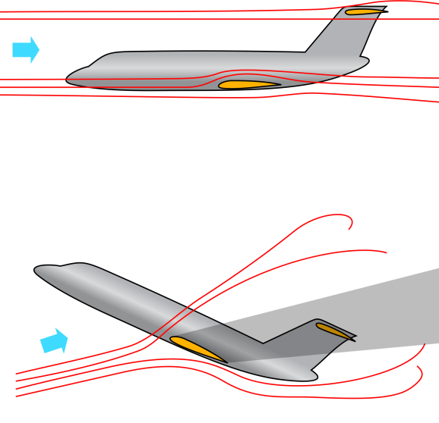
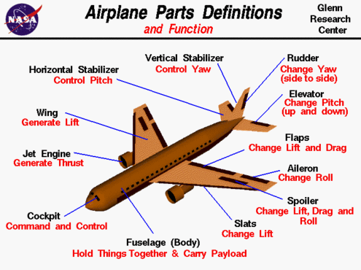
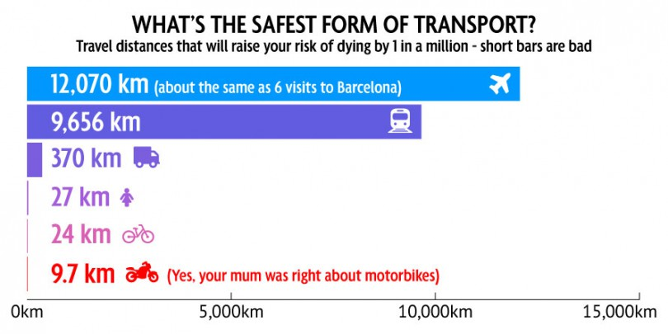

Slide 11
E-arkiv

Slide 12
Vad är ett e-arkiv
Ett system för digitalt bevarande av allmänna handlingar över tid.
I e-arkivet är de allmänna handlingarna frikopplade de system, i vilka de skapats.
Innehåller funktioner för inleverans, arkivering, lagring, gallring, administration,
återsökning och utlämnande.
Säkerställer upprätthållande av autenticitet, tillförlitlighet, integritet och användbarhet hos de allmänna handlingarna.
E-arkivets funktioner säkrar handlingarna från informationsförluster genom validering och kontinuerliga kontroller och tester.

Slide 13
Vad är ett e-arkiv
Tjänsteman
Invånare
E-tjänster
E-arkiv
Verksamhets system
Mellanarkiv
Myndigheten har
Ansvar för
verksamhetsinformationen
Slutarkiv
Arkivmyndigheten har
Ansvar för
verksamhetsinformationen
Verksamhets system
Tjänsteman
Verksamhets system
Myndighetens
överföring till
e-arkivet
Myndighetens
Överlämnande till
arkivmyndigheten

Slide 14
NYTTA
Verksamhet
Bevarande
IT
Invånare

Slide 15
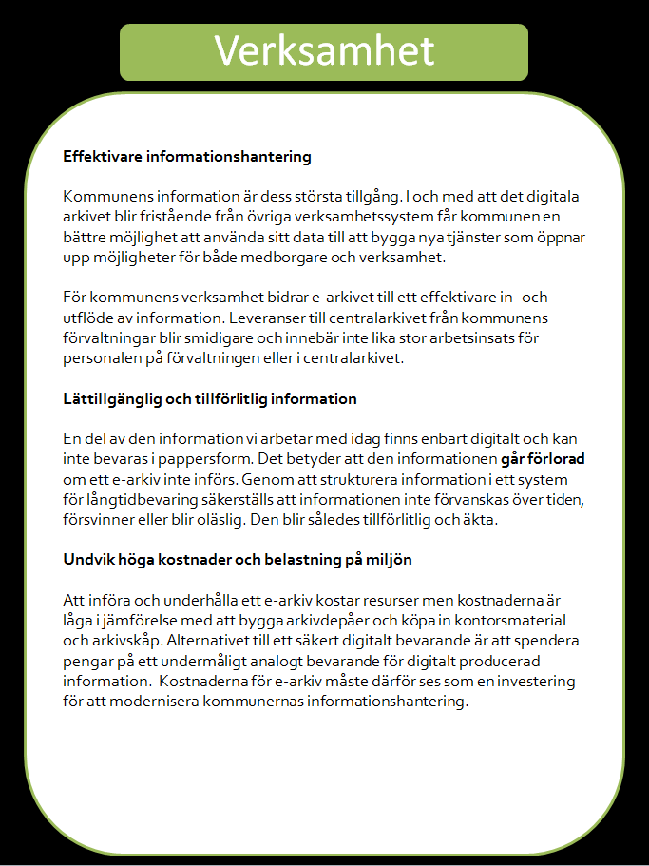
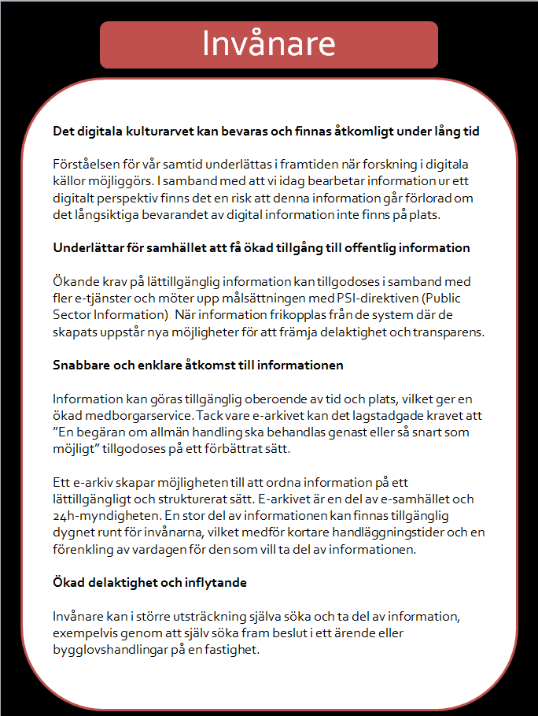
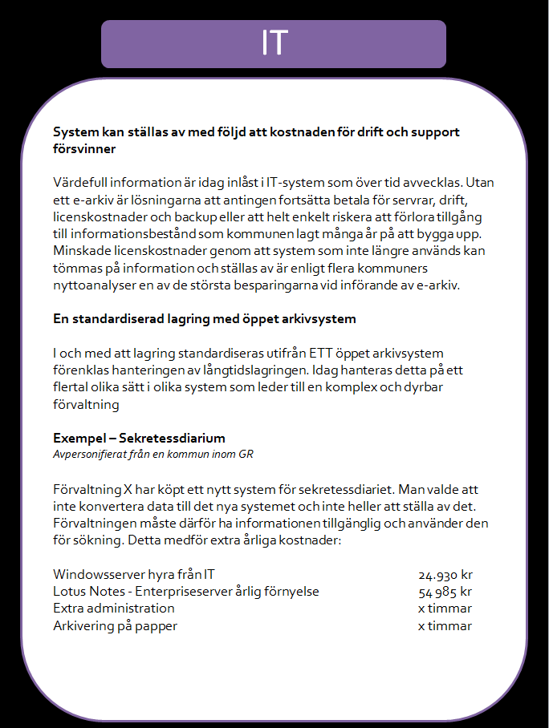
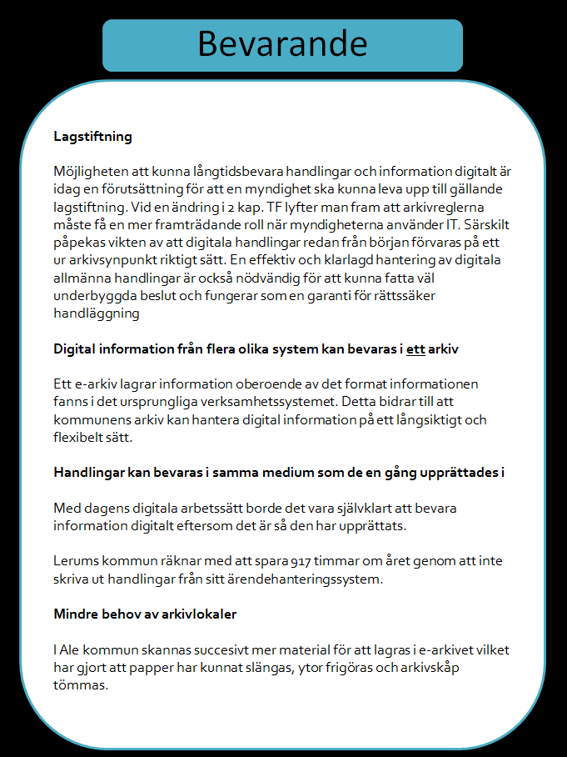
Notes:
Om man ska flyga så är det ofta målet som lockar

Slide 16
Exempel: Utan e-arkiv
Originalbetyg
Betyg har kommit bort
Betygskopia
Medborgare/
Elev
Betyg skapas i original . Kopia sparas i betygskatalog
Skolan
Sökning görs i den analoga betygskatalogen
Betygskopia skannas eller kopieras
Kopian skickas till eleven med mail eller post
Arkivet

Slide 17
Exempel: Med E-arkiv
Originalbetyg
Begär kopia via e-tjänst på kommunens hemsida
Betygskopia
Medborgare/
Elev
Betyg skapas i original . Kopia sparas i digital betygskatalog.
Skolan
Digital sökning inom e-arkivet
Arkivet

Slide 18
4 Juni
UTBILDNING
Kurs 1: Grundläggande kurs i informationshantering.
Kurs 2: Ansvar och roller – vem ska göra vad?
11 Juni
Kurs 3: Att kartlägga och klassificera information – den nya informationsredovisningen
Kurs 4: Att upprätta en arkivbeskrivning och utarbeta en dokumenthanteringsplan
17 Juni
Kurs 5:Vad är ett e-arkiv och vad krävs för att införa det?
Kurs 6: E-arkivet och våra verksamhetssystem
Notes:
Hänvisa till SKL och Caspar som samordnar utbildningar

Slide 19
MÅLET
Notes:
Om man ska flyga så är det ofta målet som lockar

Slide 22
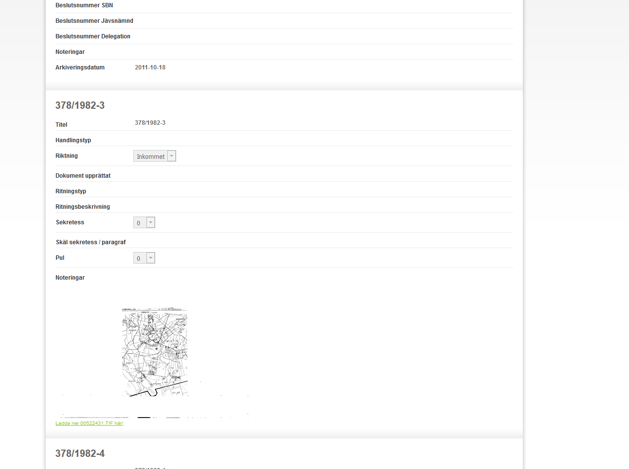

Slide 23
JAG ÄR INTE ENSAM
Notes:
Air crash

Slide 25
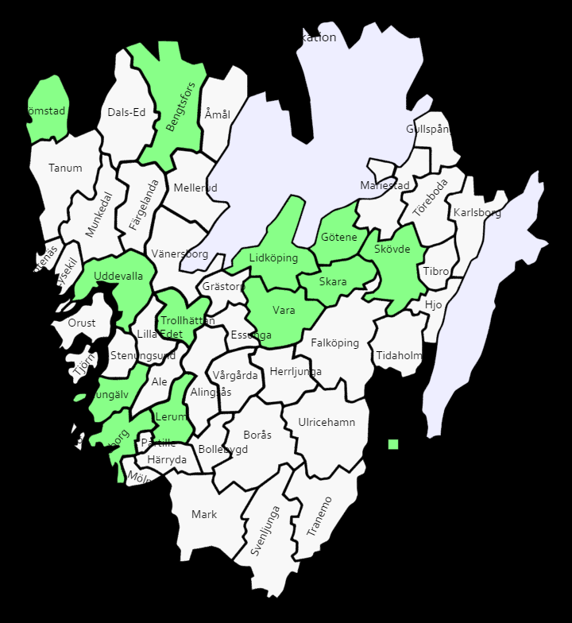
Regional Samverkan
Notes:
Nätverk i fyra regioner –
Glöm inte bort att nämna utvecklingen i fyrbodal
Ta också med senare Öckerö och arkivarie

Slide 26
MALL FÖR KRAVSPECIFIKATION
Vägledning
Kommentus
KOMMUNSPECIFIKA PRECISERINGAR
RAMAVTAL SKL KOMMENTUS
GENERELL KRAVSPECIFIKATION
Frågor & Svar
Kommentus
Notes:
49 kommuner har undersökt förutsättningar för samverkansprojekt kring införandet av e-arkiv.
Minst 1 samverkansprojekt kring e-arkiv ska startas upp i VG under 2015.
Minst 25 kommuner i VG har avsatt resurser i 2016-års budget för att arbeta med e-arkiv.
Under 2015 ska regionarkivet ha tagit ställning till ett samarbete med VGs kommuner.
Genomföra utbildningar inom minst 3 kunskapsområden för ämnet under året.

Slide 27
Tillsammans
Kunskap
Förankring
Mål
Dela resurser
Samverka
Notes:
49 kommuner har undersökt förutsättningar för samverkansprojekt kring införandet av e-arkiv.
Minst 1 samverkansprojekt kring e-arkiv ska startas upp i VG under 2015.
Minst 25 kommuner i VG har avsatt resurser i 2016-års budget för att arbeta med e-arkiv.
Under 2015 ska regionarkivet ha tagit ställning till ett samarbete med VGs kommuner.
Genomföra utbildningar inom minst 3 kunskapsområden för ämnet under året.

Slide 28
BRYT UPP

Slide 29
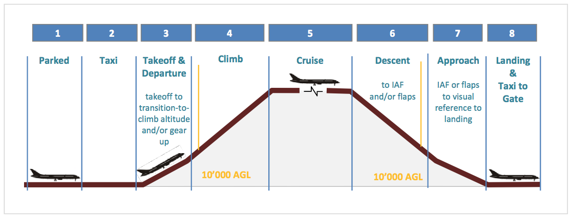

Slide 30
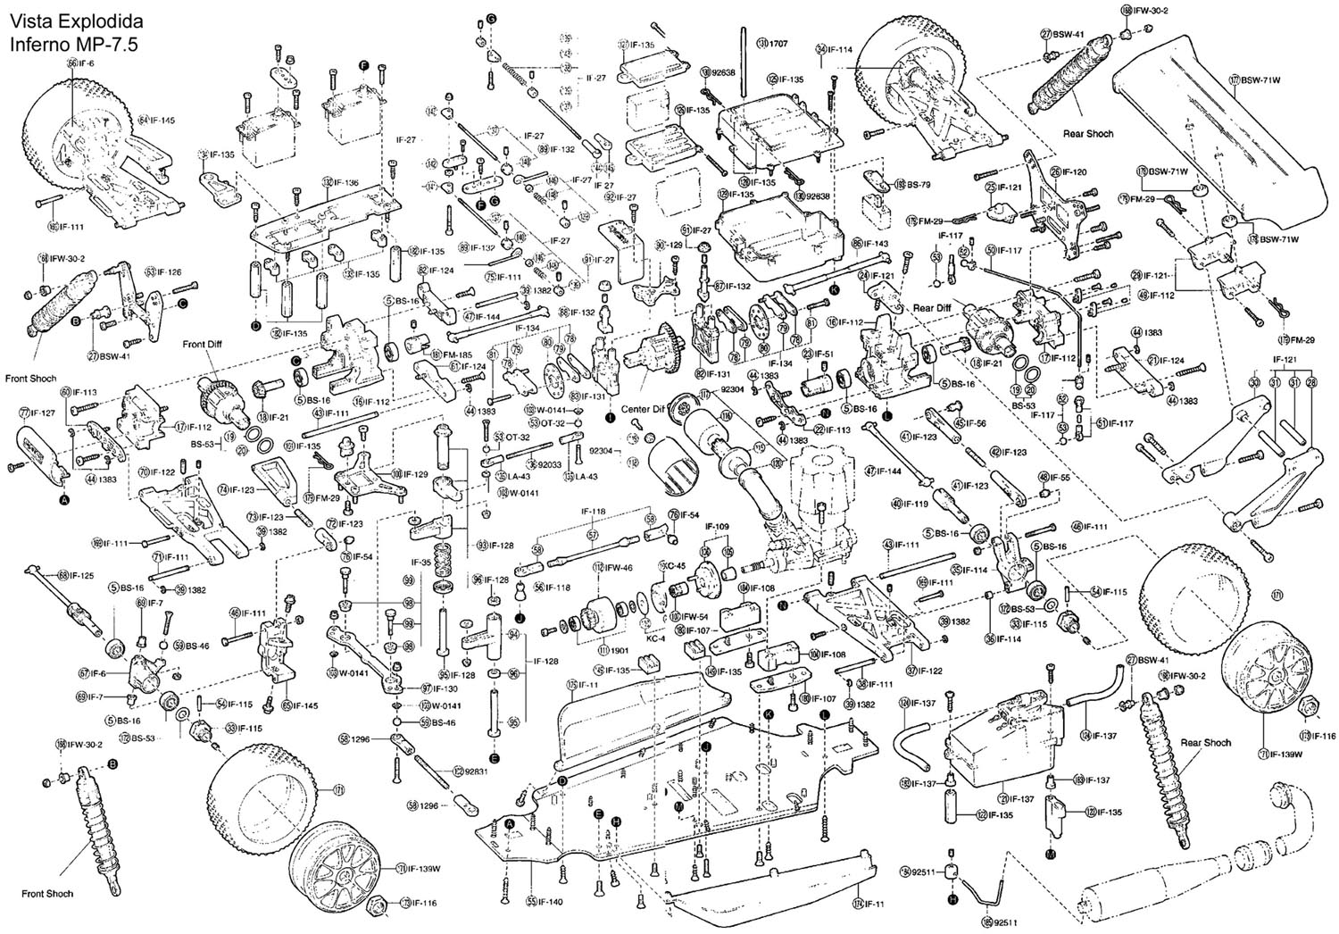
Notes:
Identifiera vilka delar av helheten som ger mest effekt och bidrar till att synliggöra nyttan

Slide 31
DRIVKRAFTER
Akut behov
Löser ett isolerat problem
Byte av ÄHS
En del av en strategi
Passa på att ”ta med” e-arkiv
Tillgänglighet
BÖRJA SMÅTT

Slide 32
Notes:
Ja, vad handlar det då om till slut. Jo att vi vet en hel del om e-arkiv. Så nu handlar det om att våga. Det fina med detta är att man inte är ensam. Med relativt enkla medel kan man höja den gemensamma nivån för att själv våga ta steget.

Slide 33
Johan Kjernald
IT-samordnare
Johan.kjernald@grkom.se
0733-615685
Notes:
49 kommuner har undersökt förutsättningar för samverkansprojekt kring införandet av e-arkiv.
Minst 1 samverkansprojekt kring e-arkiv ska startas upp i VG under 2015.
Minst 25 kommuner i VG har avsatt resurser i 2016-års budget för att arbeta med e-arkiv.
Under 2015 ska regionarkivet ha tagit ställning till ett samarbete med VGs kommuner.
Genomföra utbildningar inom minst 3 kunskapsområden för ämnet under året.

